Slide 1
Архитектура операционных систем

Slide 2
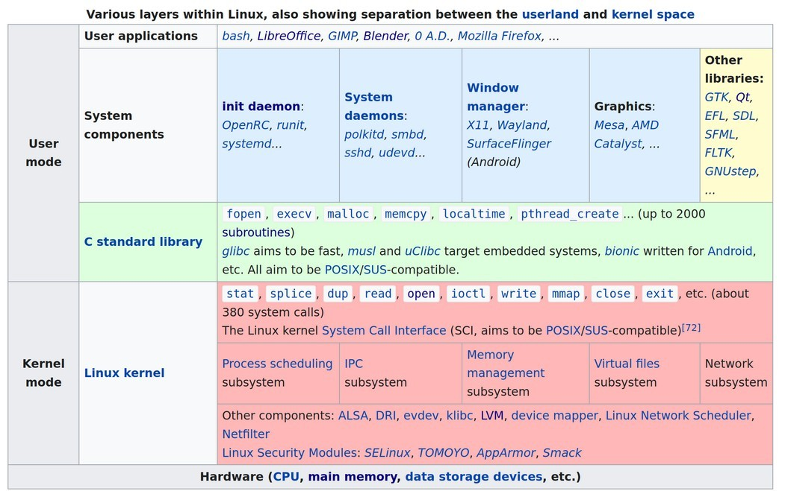
GNU/Linux

Slide 3
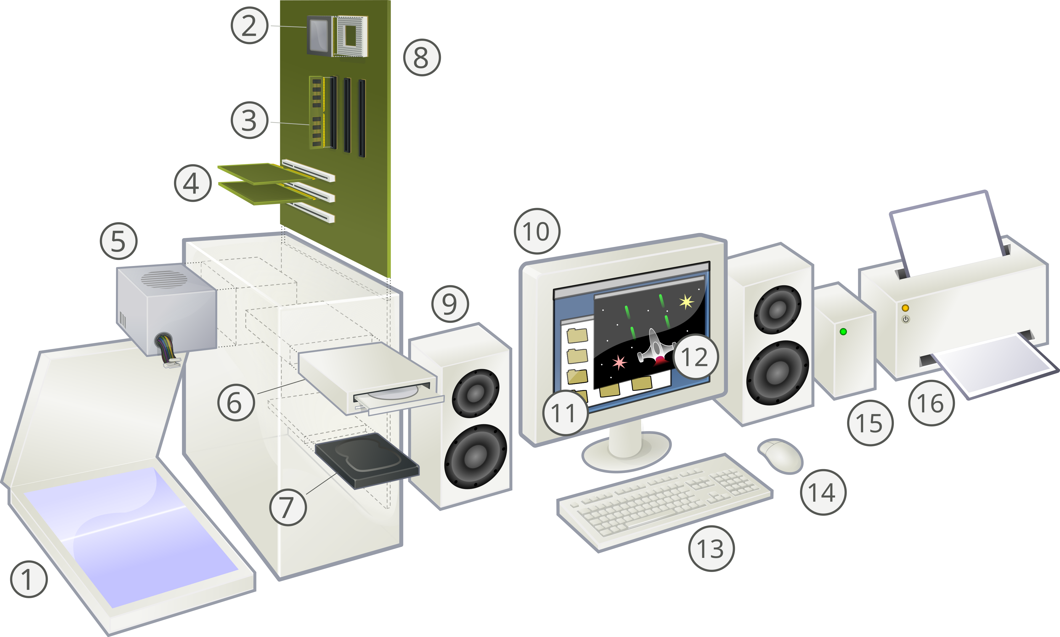
Аппаратное обеспечение
Ядро ОС – менеджер ресурсов
ЦП, ОЗУ, ПЗУ, устройства ввода-вывода, ...
“Железо” часто имеет мерзкий интерфейс
Большая вариативность

Slide 4

Ядро

Slide 5
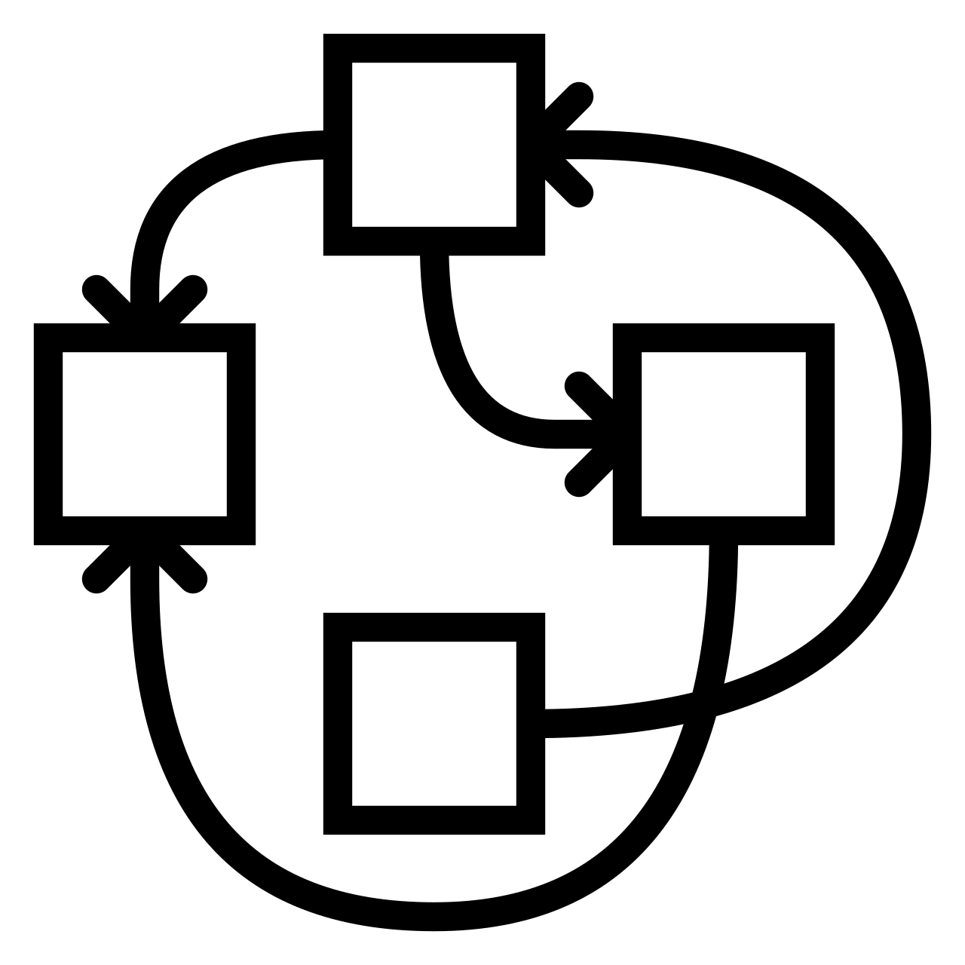
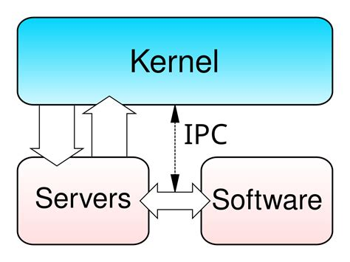
Микроядерные ОС
L4, Fiasco, seL4
GNU/Hurd (ядро Mach)
QNX

Slide 6
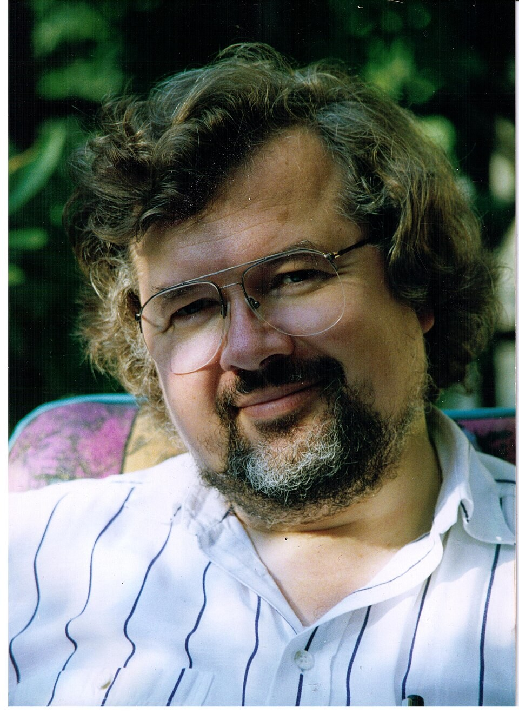
Linux vs. L4 / Fiasco / seL4
$ sloccount linux-7.2/kernel/
ansic: 358619 (99.99%)
$ sloccount fiasco/src/kern/
cpp: 93926 (94.50%)
asm: 5468 (5.50%)
$ sloccount seL4/src/kernel/
ansic: 1920 (100.00%)
* generated using David A. Wheeler's 'SLOCCount'
Сайт проекта seL4: https://sel4.systems/
Йохен Лидтке (нем. Jochen Liedtke; 26 мая 1953 — 10 июня 2001)

Slide 7

Подсистемы ядра Linux
Менеджер памяти (memory management unit, MMU)
Планировщик (scheduler)
Подсистема межпроцессного взаимодействия (inter-process communication, IPC)
Виртуальная файловая система (virtual file system, VFS)
Сетевой стек
https://makelinux.github.io/kernel/map/

Slide 8
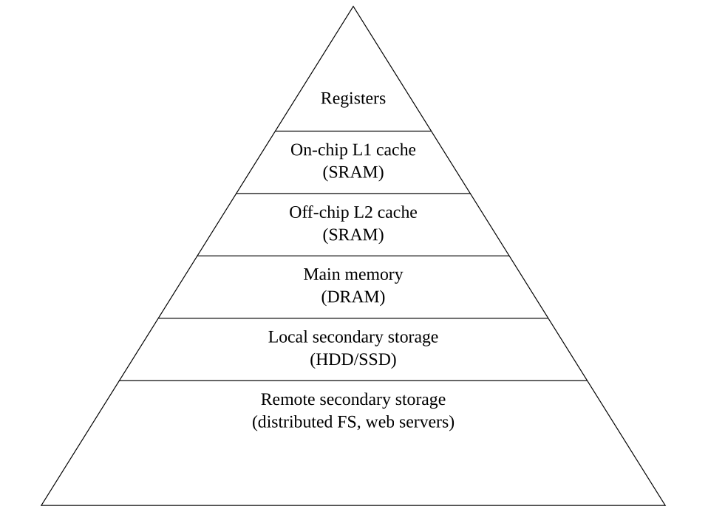
Иерархия памяти

Slide 9
Виртуальная память
VM
ОЗУ
ПЗУ
SWAP

Slide 10
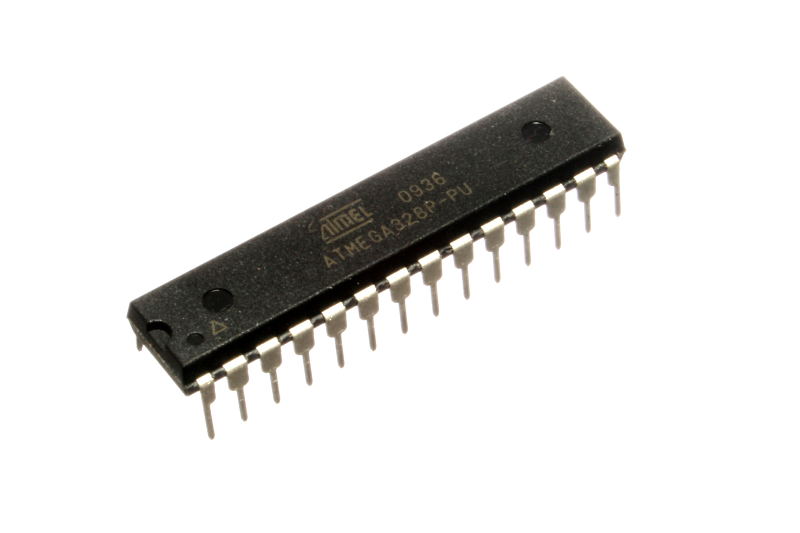
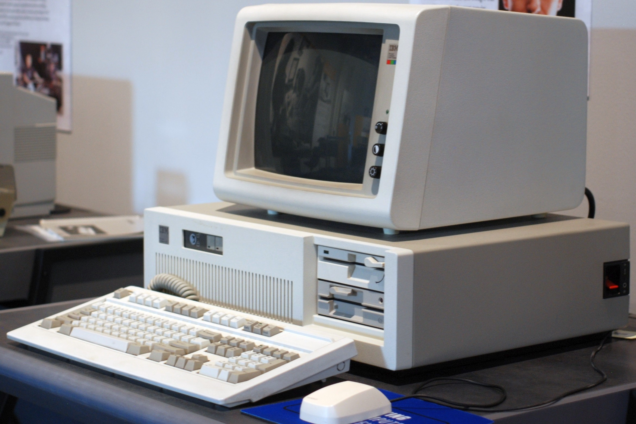
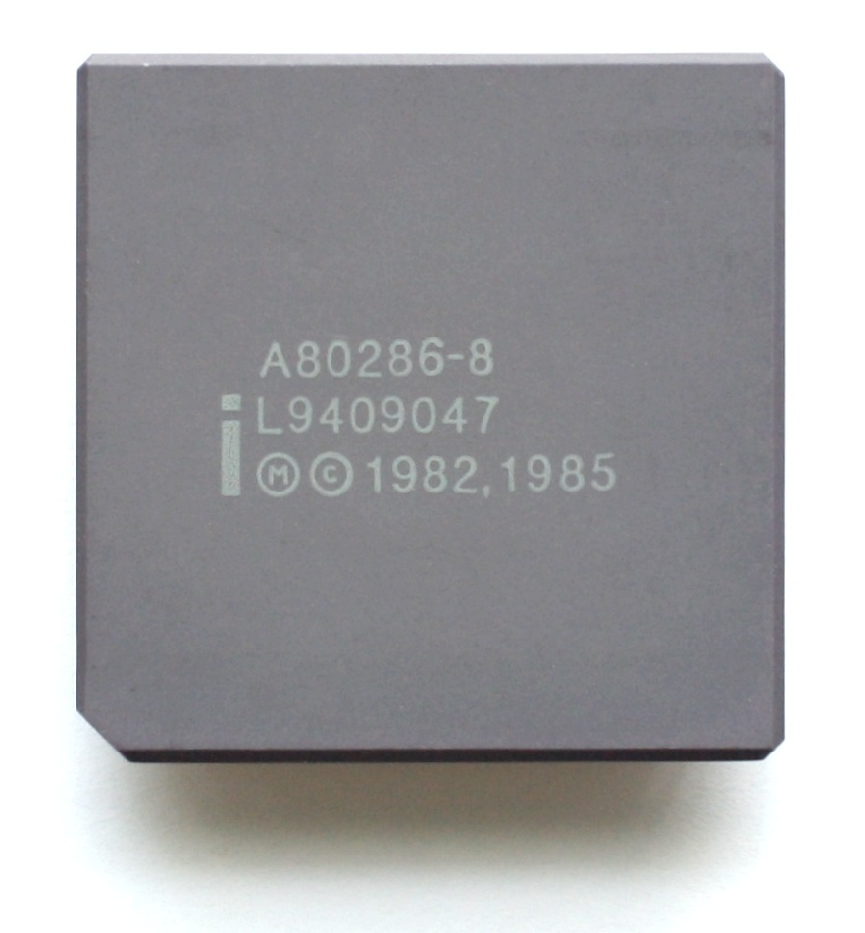
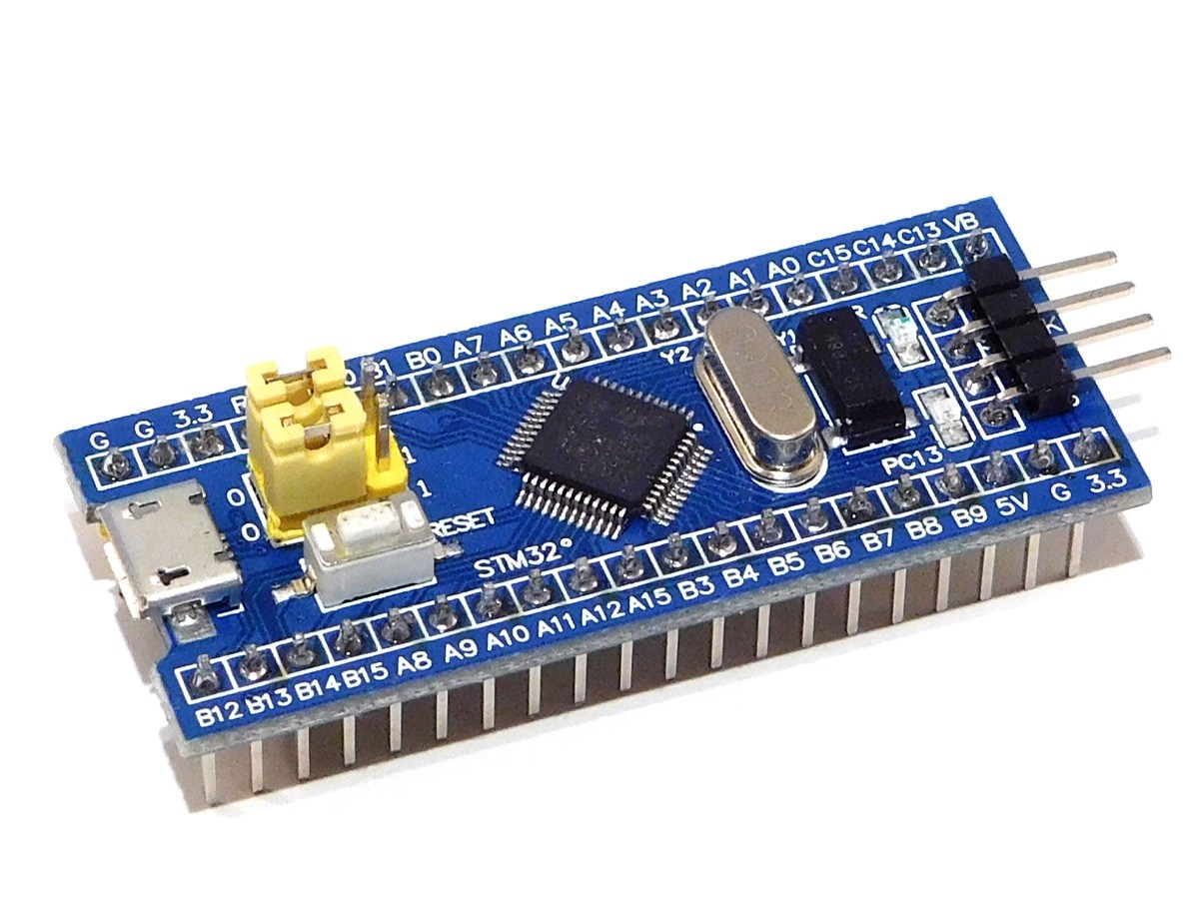
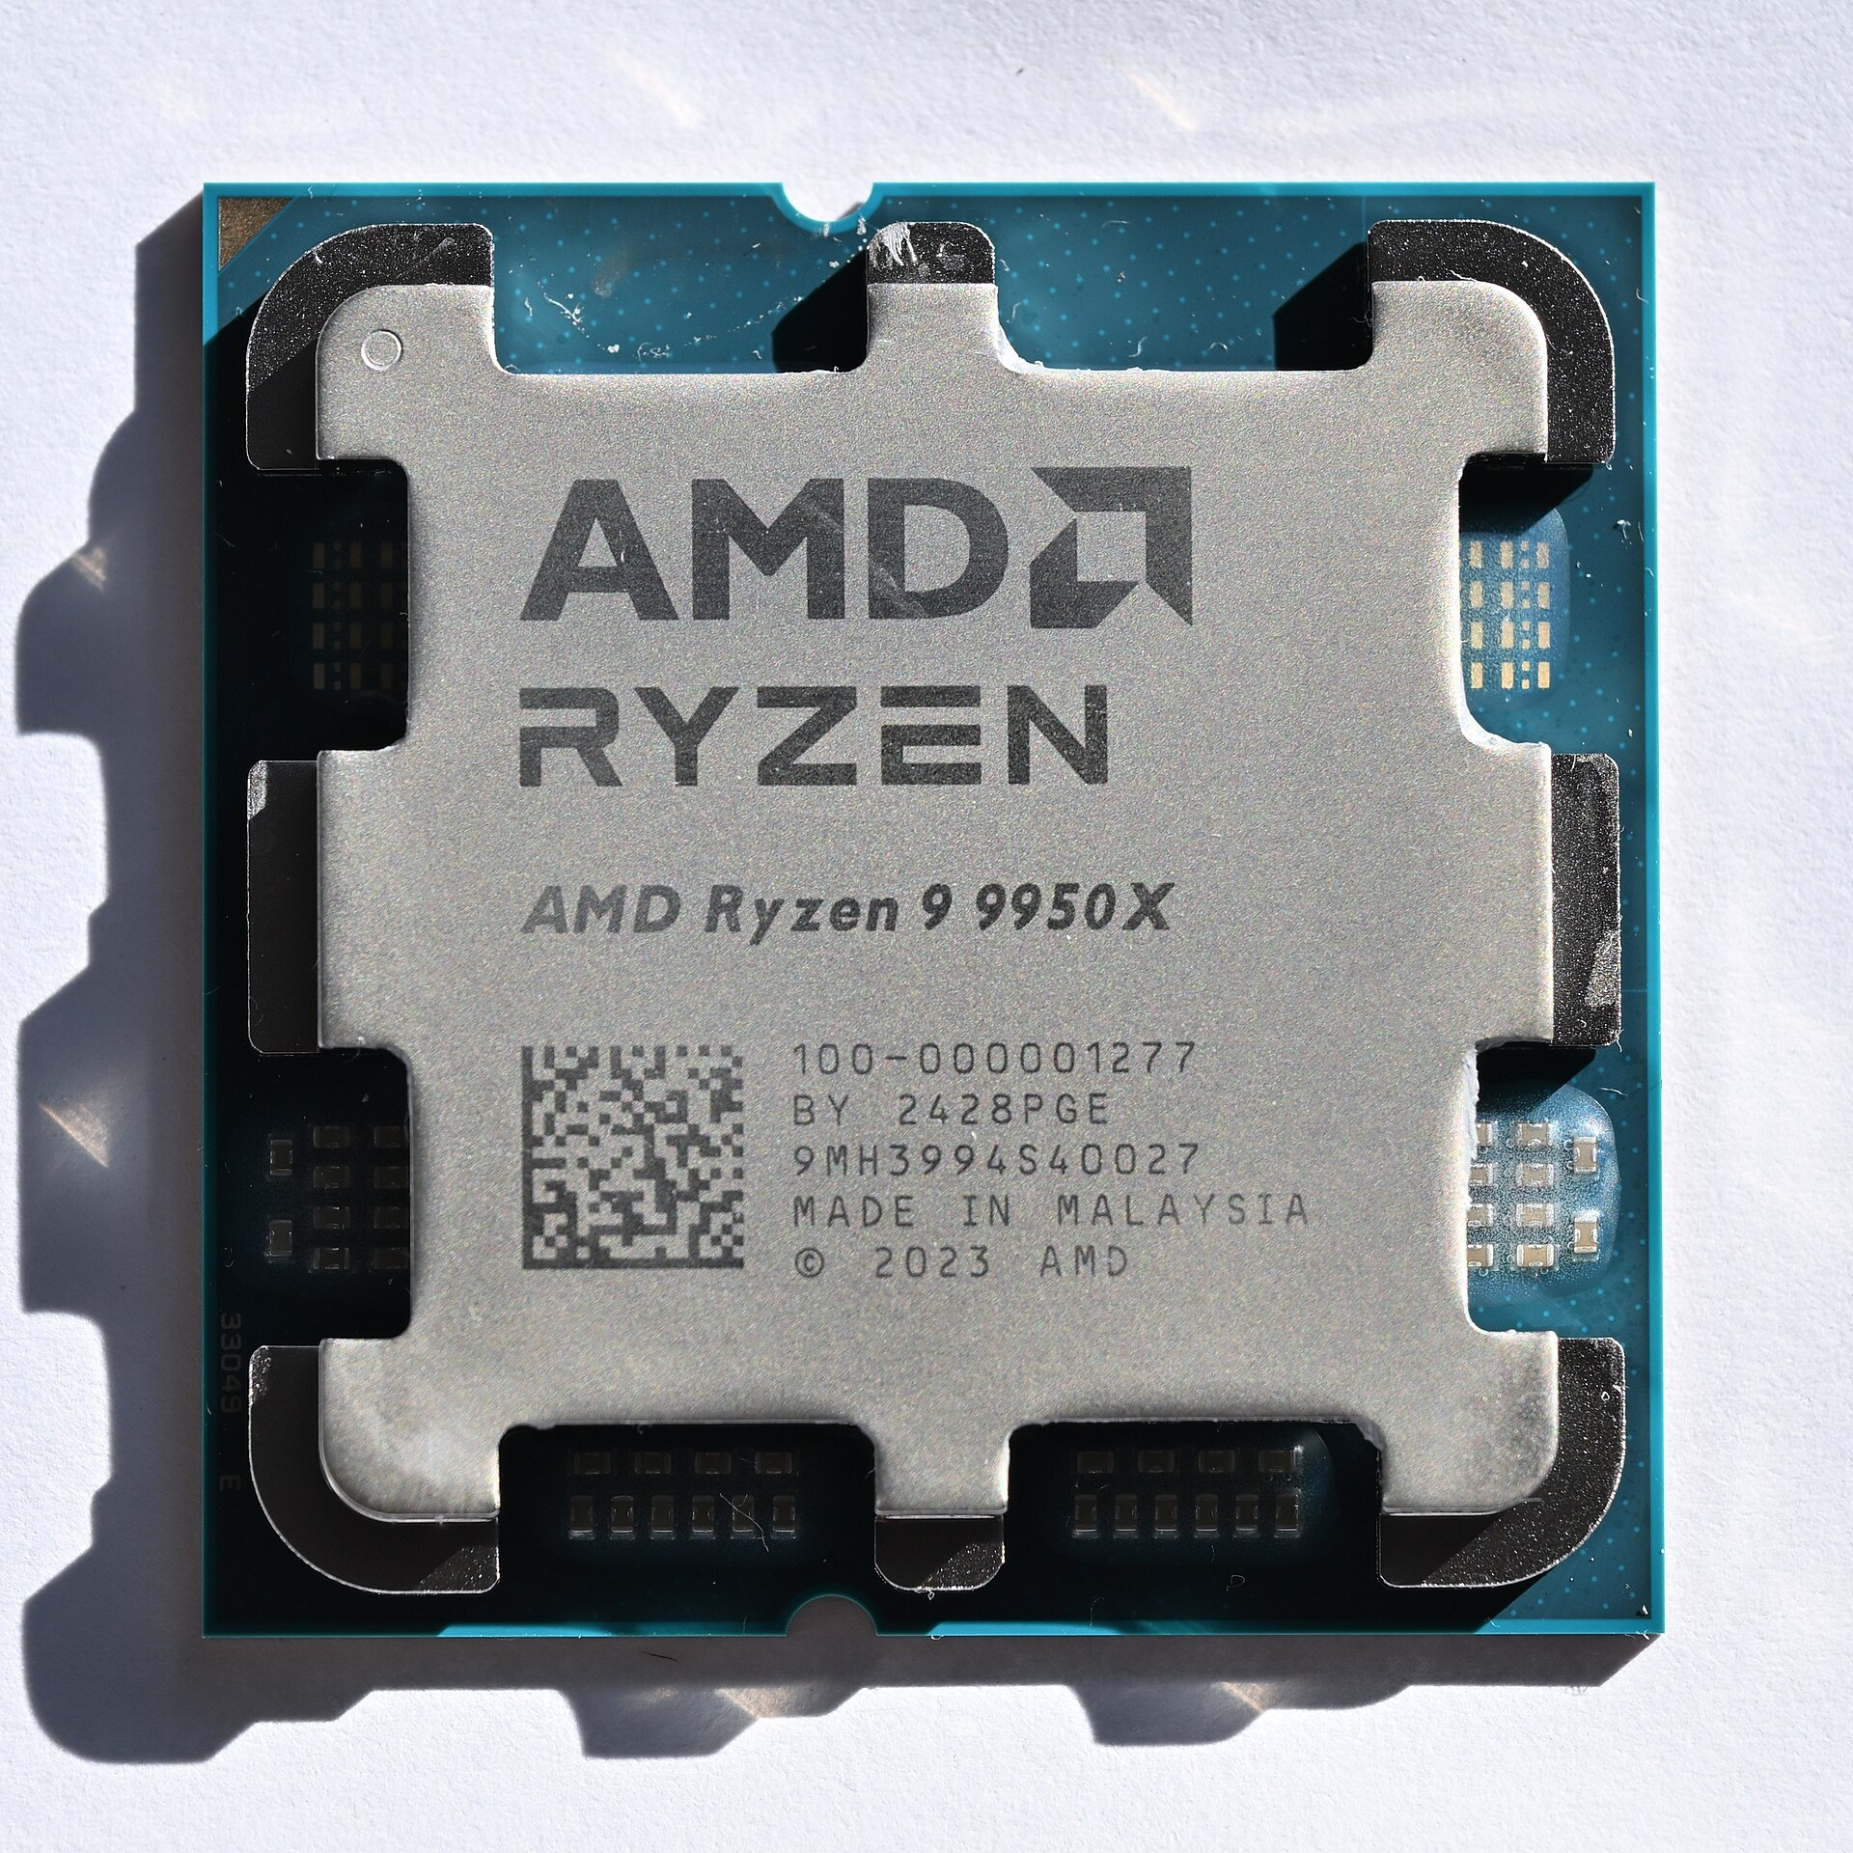
Разрядность системы
AVR (8 бит)
Intel A80286-8
(16 бит)
STM32 (32 бит)
IBM PC AT
AMD Ryzen 9 9950x

Slide 11
Размер типов данных
Знаковый бит
Типы данных языка C
---------------------------
Тип Размер (в байтах)
char 1
short 2
int 2 / 4
long 4 / 8
float 4
double 8
Ключевое слово “unsigned” отменяет знаковый бит.
7
6
5
4
3
2
1
0
Количество комбинаций:
2^{n}
Максимальное значение:
2^{n} – 1
Где N – количество бит
-128
+127
0
+255

Slide 12
Процессы vs. Потоки
ПРОЦЕСС
Машинный код, данные, открытые файлы
ПРОЦЕСС
Машинный код, данные, открытые файлы
ПОТОК
Регистры
+
стек
ПОТОК
Регистры
+
стек
ПОТОК
Регистры
+
стек
Однопоточное приложение
Многопоточное приложение

Slide 13

Планировщик
PREEMPT
RUNNING
TERMINATE
RUN
NEW
READY
TERMINATED
BLOCK
(I/O event or wait)
UNBLOCK
(I/O or event completion)
BLOCKED
https://www.cs.uic.edu/~jbell/CourseNotes/OperatingSystems/3_Processes.html

Slide 14
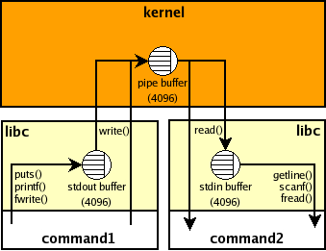
Межпроцессное взаимодействие
Каналы (pipes)
Файлы
Разделяемая память
Сокеты (sockets)

Slide 15
Portable Operating System Interface (POSIX)
Стандарт включает:
C API, общие концепции, форматы файлов, переменные окружения, локаль, набор символов, регулярные выражения, структура файловой системы, утилиты
См. также:
- Cygwin: https://cygwin.com/
- A Guide to POSIX: https://www.baeldung.com/linux/posix

Slide 16
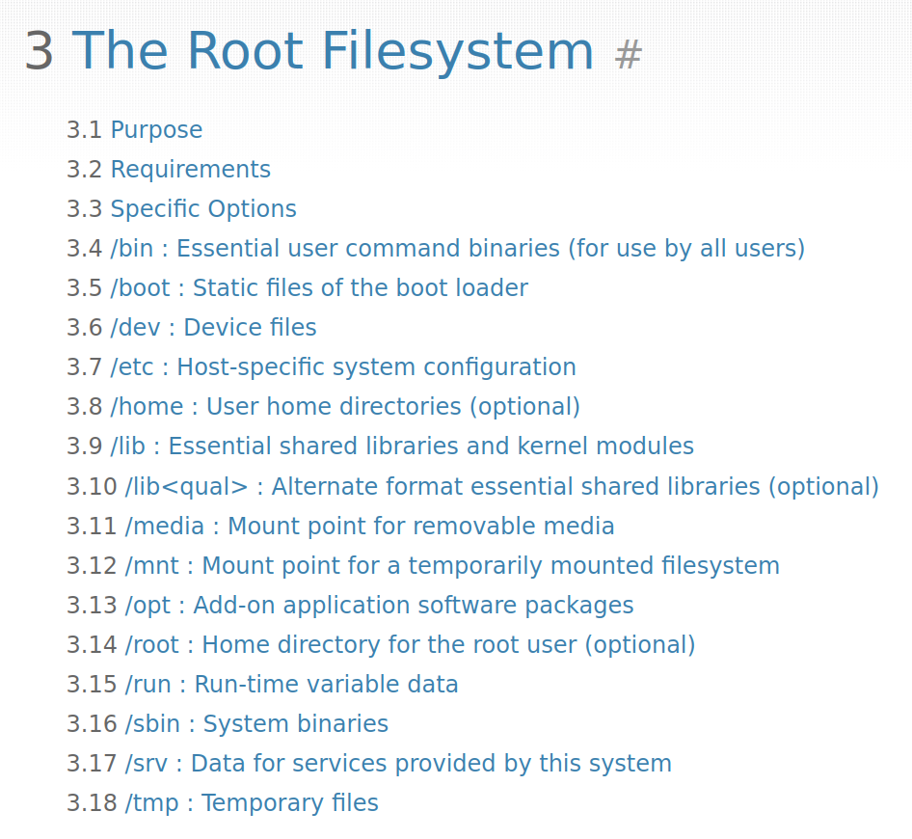
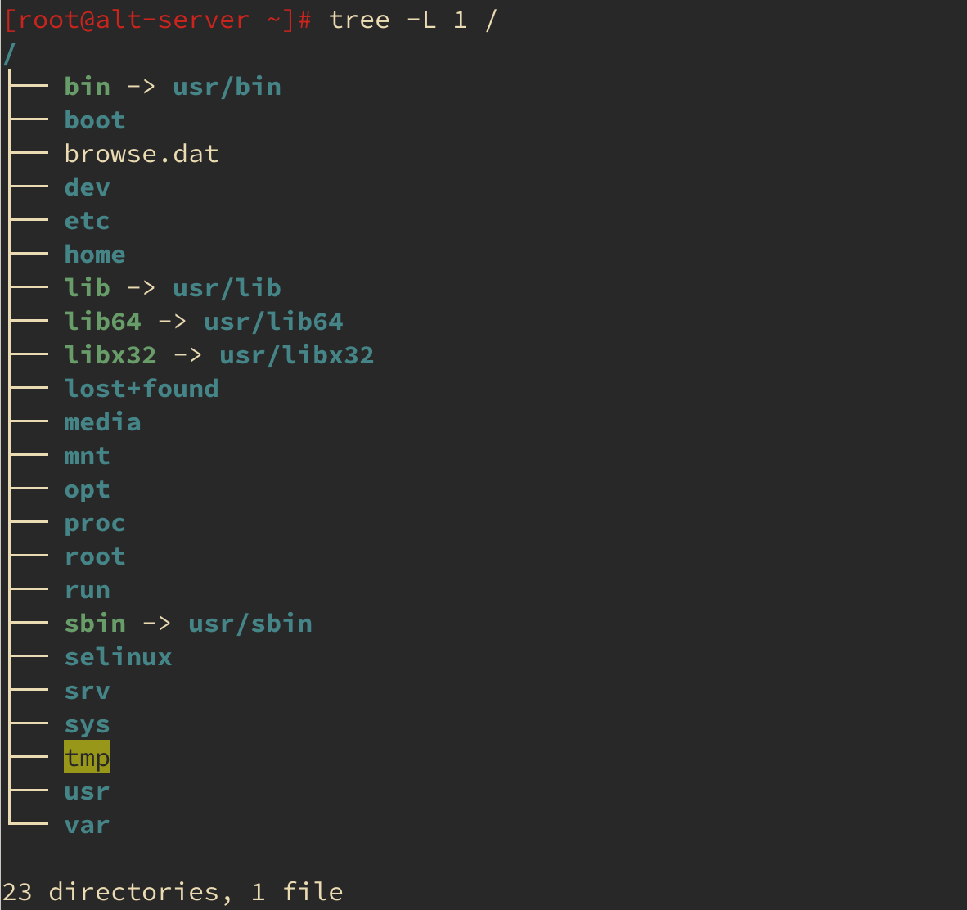
Filesystem Hierarchy Standard (FHS)
https://specifications.freedesktop.org/fhs/latest/

Slide 17
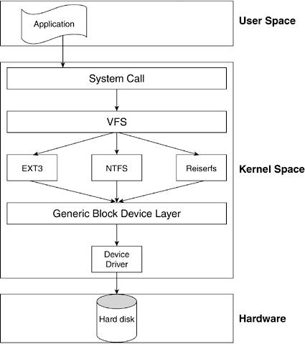
Virtual File System (VFS)
Программный слой в ядре, предоставляющий интерфейс к ФС для пользовательских программ.

Slide 18
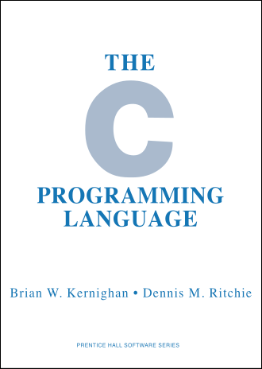
Стандартная библиотека
Предоставляет API для ввода-вывода, управления памятью, работы со строками и т.д.
GNU C Library (GLIBC)
https://www.gnu.org/software/libc/
musl, cLibc

Slide 19
Системные компоненты
Сервисы (“Демоны”):
systemd, ntpd, firewalld, ftpd, cron, dbus, ...
Оконные системы:
X11, Wayland, SurfaceFlinger
Другие библиотеки:
GTK, Qt, SDL, ...

Slide 20
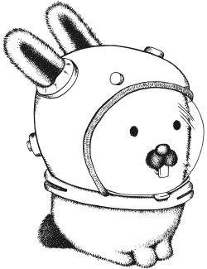
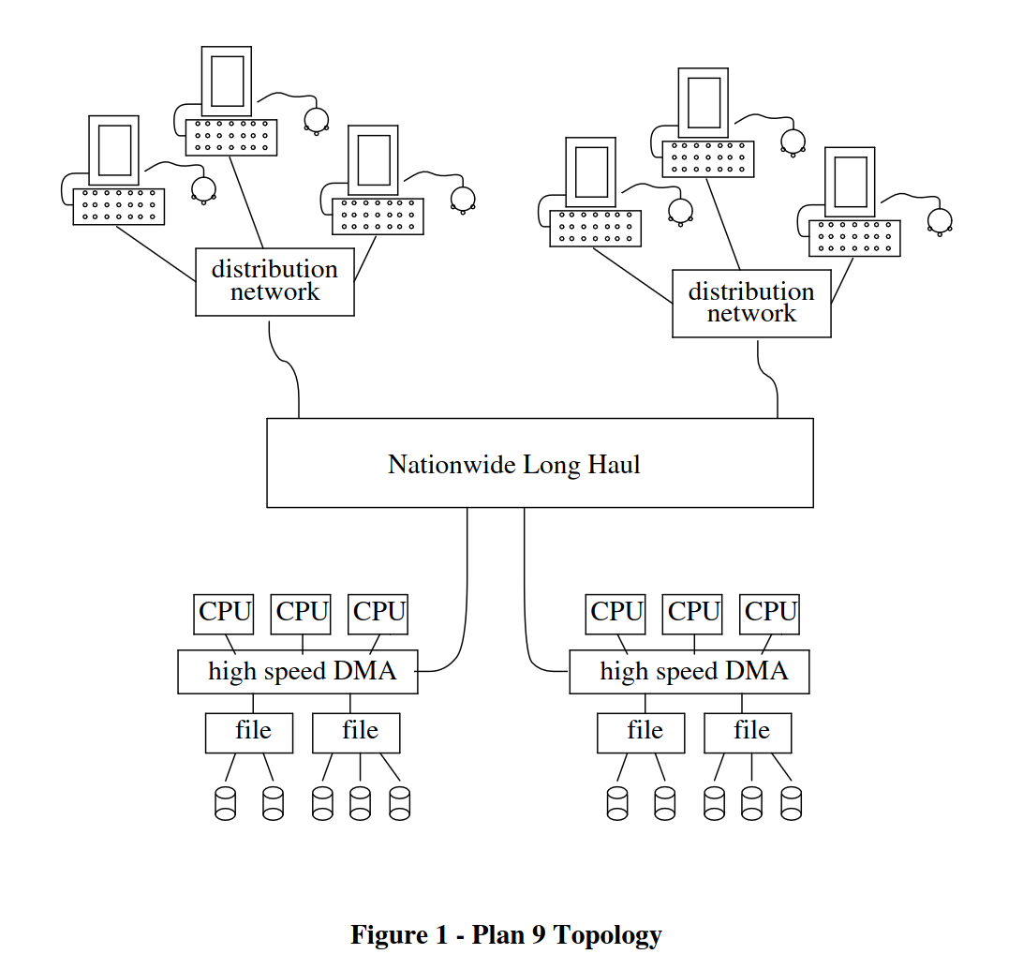
Plan 9
Основные концепции:
“Всё есть файл”
Доступ к ресурсам через протокол 9P.
Пространства имён.
https://www.unix-archive.eu/Documentation/TechReports/Bell_Labs/CSTRs/158b.pdf

Slide 21
Источники изображений
Personal computer, exploded (© HereToHelp, CC-BY-SA 3.0 Unported/CC BY 2.5/GFDL): https://commons.wikimedia.org/wiki/File:Personal_computer,_exploded_6.svg
OS-structure2 (© Golftheman, Public Domain): https://en.wikipedia.org/wiki/File:OS-structure.svg
Kernel / Servers / Software / IPC block schematic – based on materials from “Operating Systems – OS Architecture Models” (© Hans-Arno Jacobsen): https://www.eecg.utoronto.ca/~jacobsen/os/2007s/os-architecture.pdf
Portrait of Jochen Liedtke (© Adelheid Liedtke, CC-BY 1.0 Generic): https://commons.wikimedia.org/wiki/File:Jochen_Liedtke.jpg
IBM PC AT with CRT monitor and keyboard (© MBlairMartin, CC BY-SA 4.0): https://www.computerbase.de/news/prozessoren/40-jahre-intel-80286-der-286er-war-bis-zu-viermal-schneller-als-sein-vorgaenger.79547/
Orange kernel pipe-buffer / two libc stdio buffers diagram (© Pádraig Brady, CC-BY-SA 3.0): https://www.pixelbeat.org/programming/stdio_buffering/
Diagram: Application → System Call → VFS → ext3/NTFS/ReiserFS → driver (© Claudia Salzberg Rodriguez, Gordon Fischer, Steven Smolski): https://flylib.com/books/en/4.454.1.73/1/
Book cover: The C Programming Language (Kernighan and Ritchie) (© Julesmazur, Public Domain): https://en.wikipedia.org/wiki/The_C_Programming_Language
Glenda the Plan 9 Bunny with an astronaut helmet (© Plan 9 Foundation): https://9p.io/plan9/glenda.html
Plan 9 Topology (© Rob Pike, Dave Presotto, Ken Thompson, Howard Trickey): https://www.unix-archive.eu/Documentation/TechReports/Bell_Labs/CSTRs/158b.pdf

